Slide 1
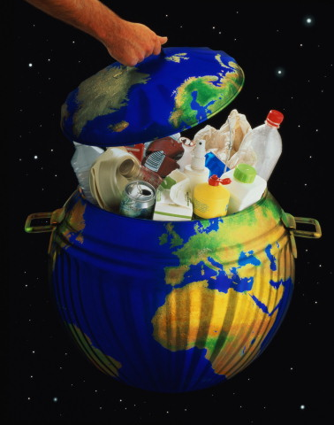
ЭКОЛОГИЧЕСКИЙ ПРОЕКТ
На тему:
« ОЧИСТИМ ПЛАНЕТУ ОТ МУСОРА»
УЧАСТНИКИ ПРОЕКТА УЧАЩИЕСЯ
4 КЛАССА МКОУСОШ №11 п. ОУС 1.Журавина Александра
2.Менщикова Виктория
3.Миронов Максим
4.Николаев Никита
5.Скорнякова Алина
Руководитель проекта: Нохрина С.Н. МКОУСОШ №11 п.Оус г.Ивделя 2013 г.

Slide 2
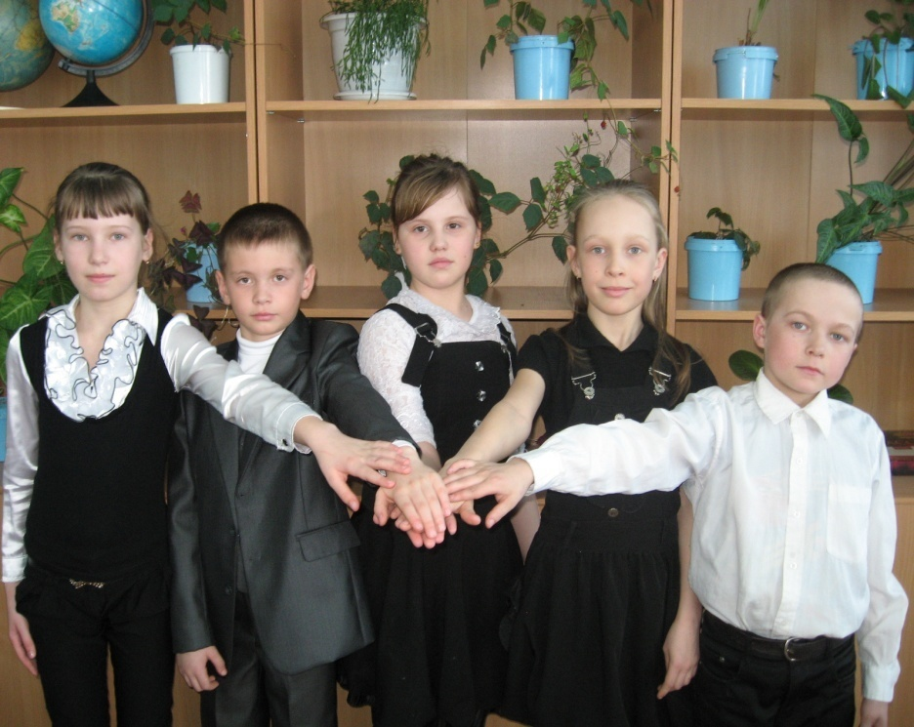
Команда:
«Эколюдики»
Наш девиз:
«Мы - Эколюдики! Наша задача: Земли чистота - и никак не иначе!»

Slide 3
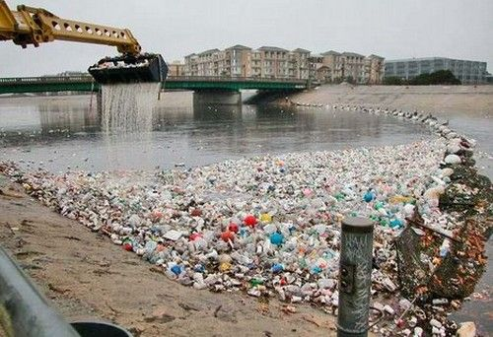
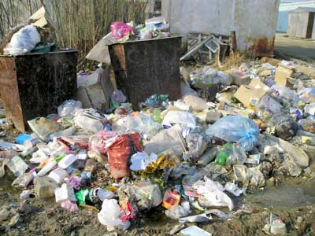
Введение
Неправильное отношение человека к мусору и бытовым отходам наносит вред окружающей природе и самому человеку.

Slide 4
Цель исследования
Доказать, что мусор и бытовые отходы можно использовать вторично или утилизировать без особого вреда для окружающей среды.

Slide 5
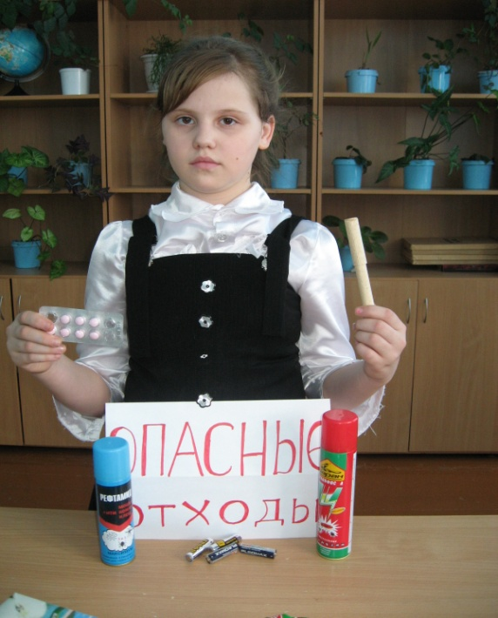
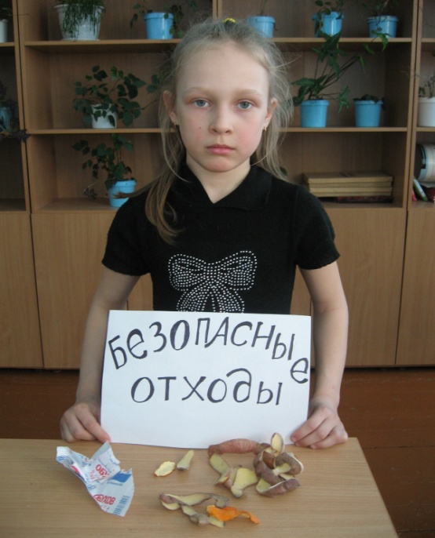
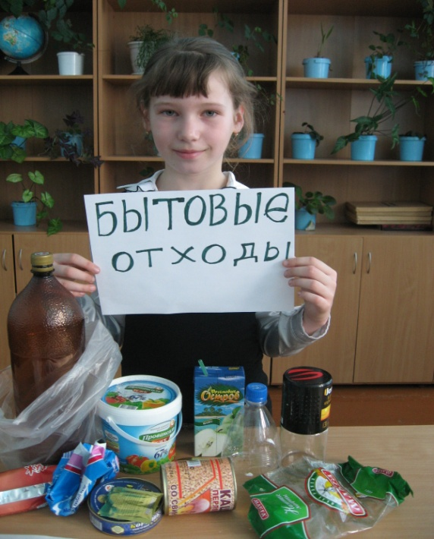
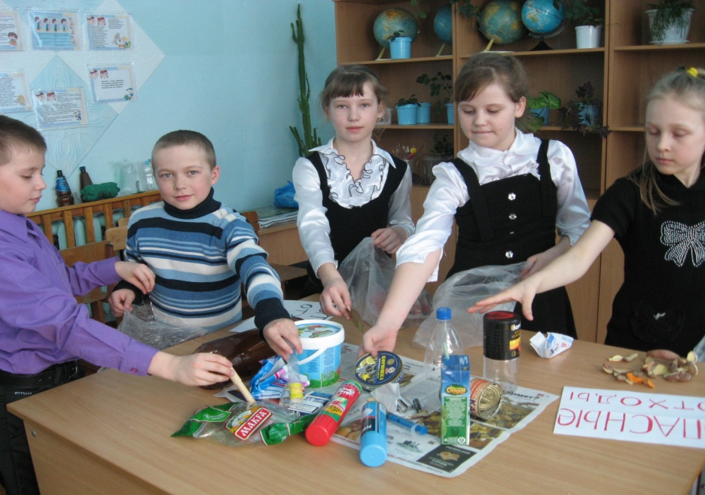
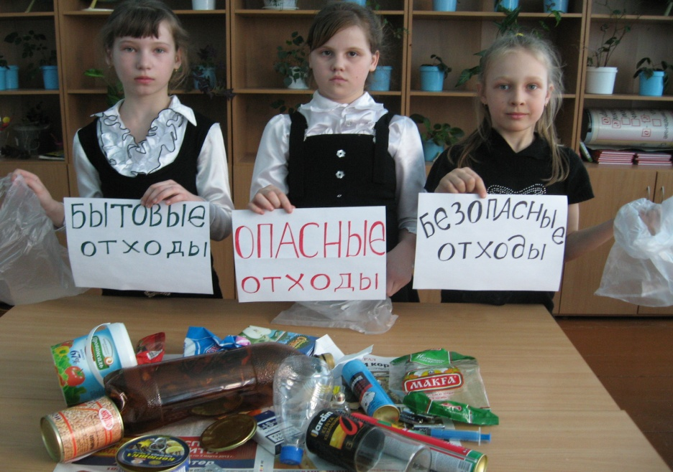
Экологическая игра « Сортировка мусора!»

Slide 6
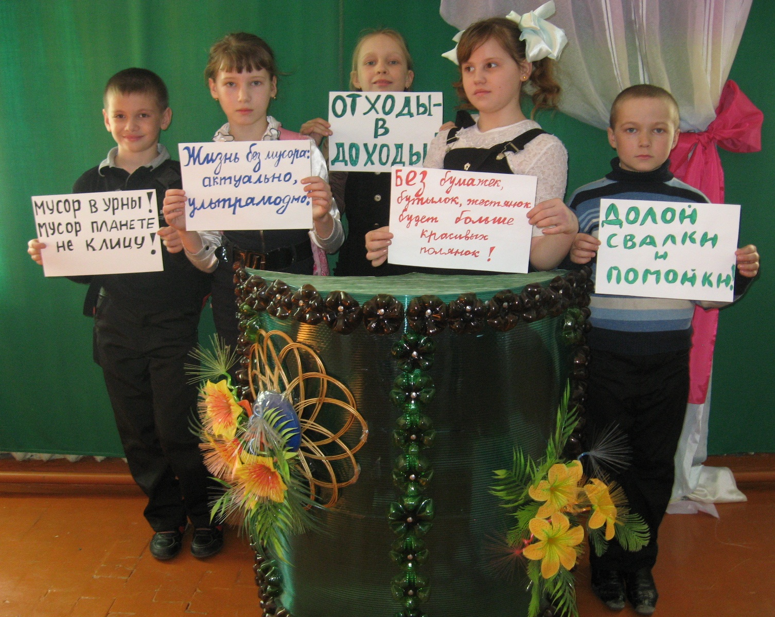
Конкурс Экологических лозунгов!

Slide 7
И осенью, и весной мы убираем мусор около школы!

Slide 8
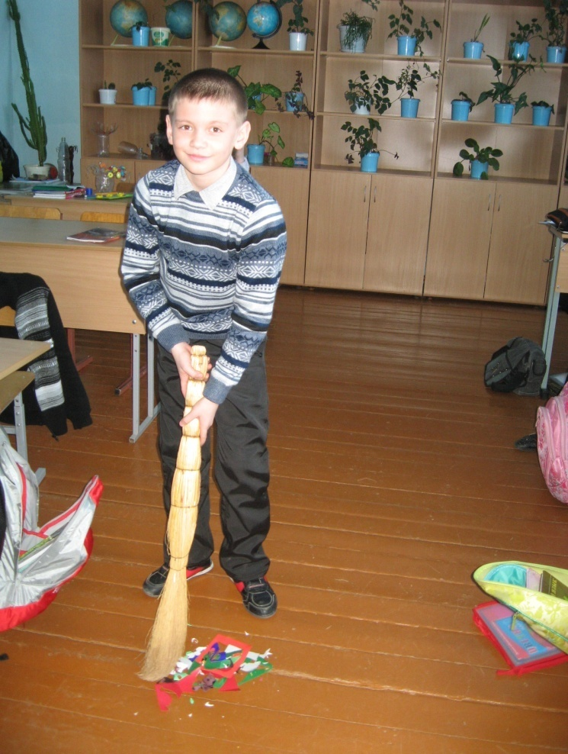
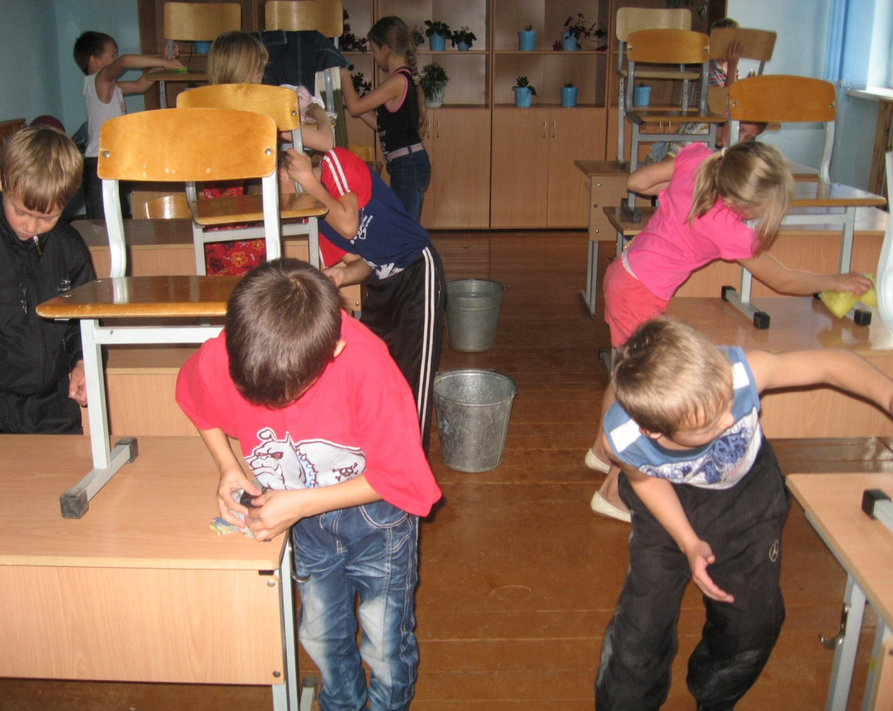
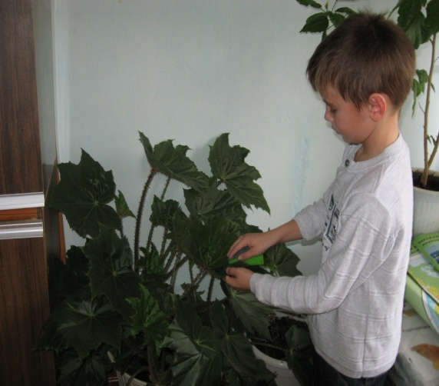
Экологический субботник «ЧИСТЫЙ КЛАСС»!

Slide 9
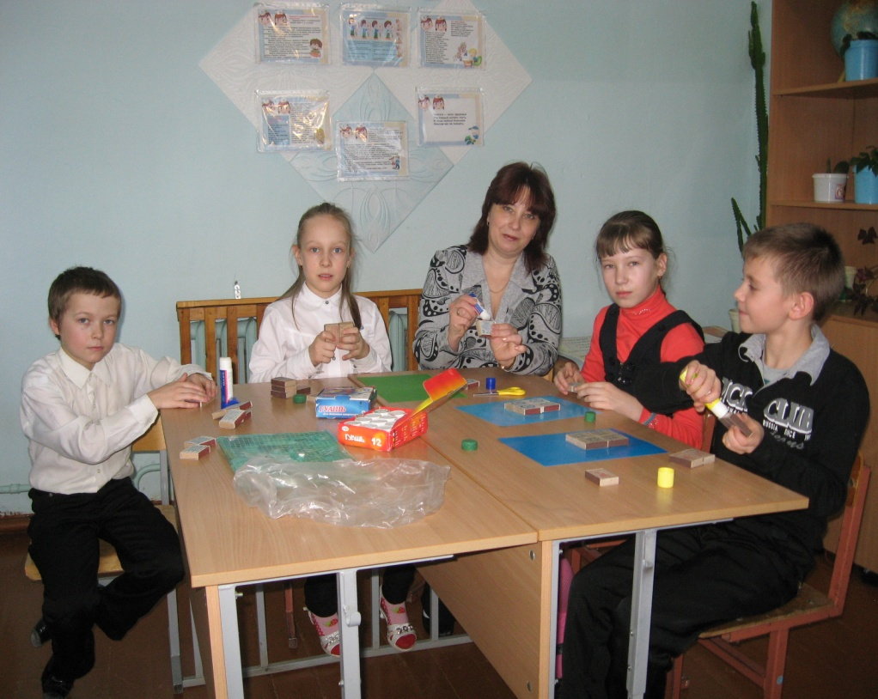
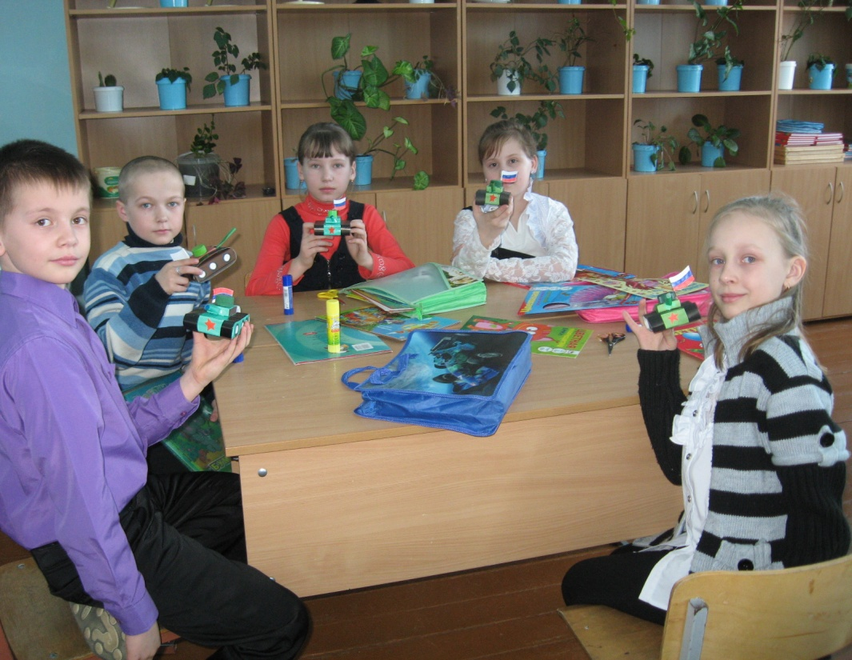
«ВТОРАЯ ЖИЗНЬ ненужных вещей».
« ТАНК» – подарок для пап к 23 февраля. ( сделали из спичечных коробков)

Slide 10
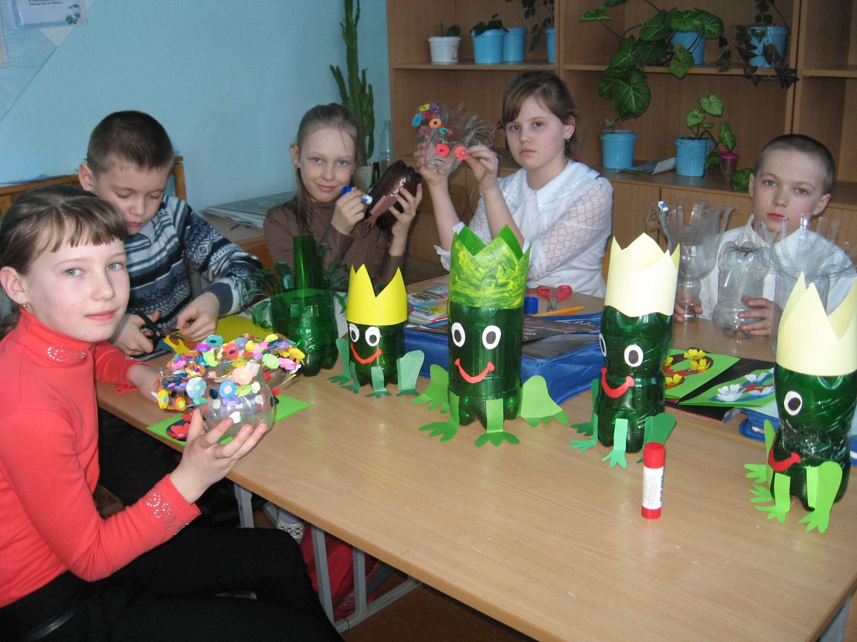
«ВТОРАЯ ЖИЗНЬ ненужных вещей».

Slide 11
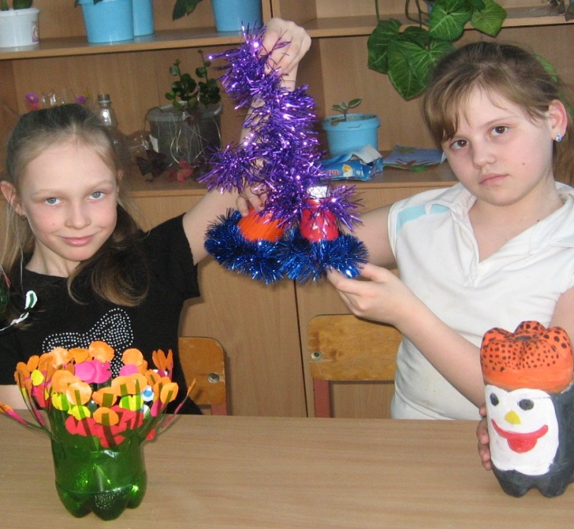
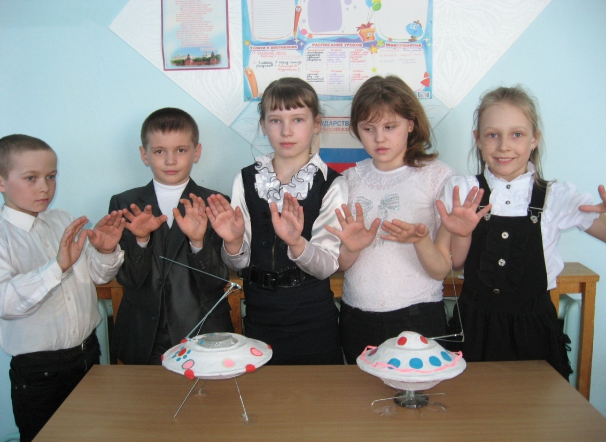
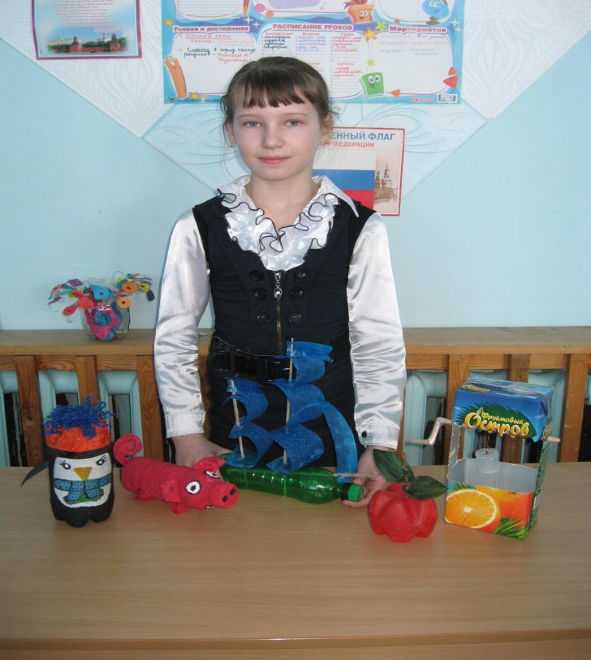

Slide 12
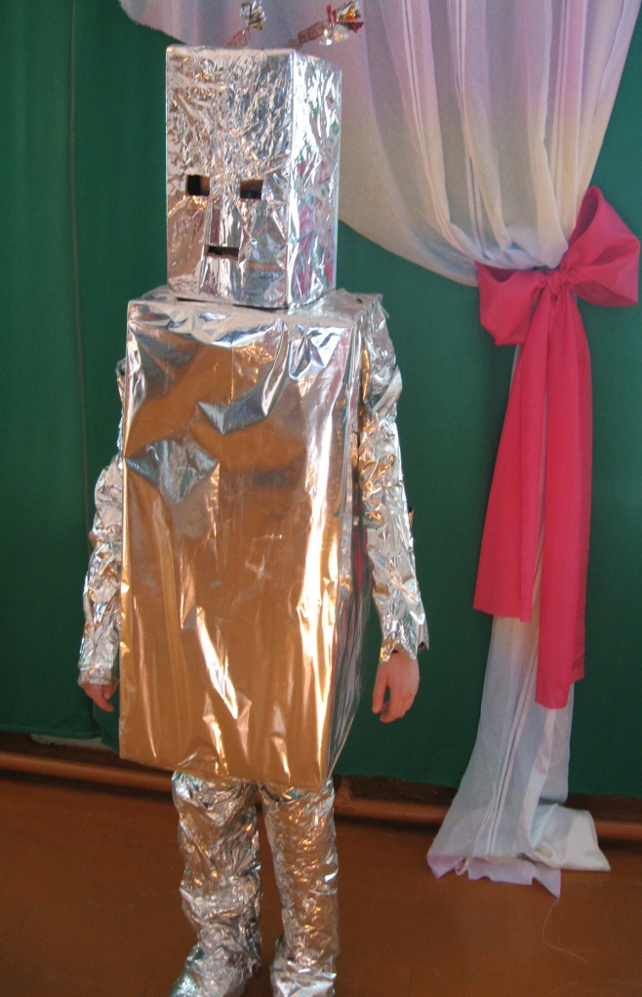
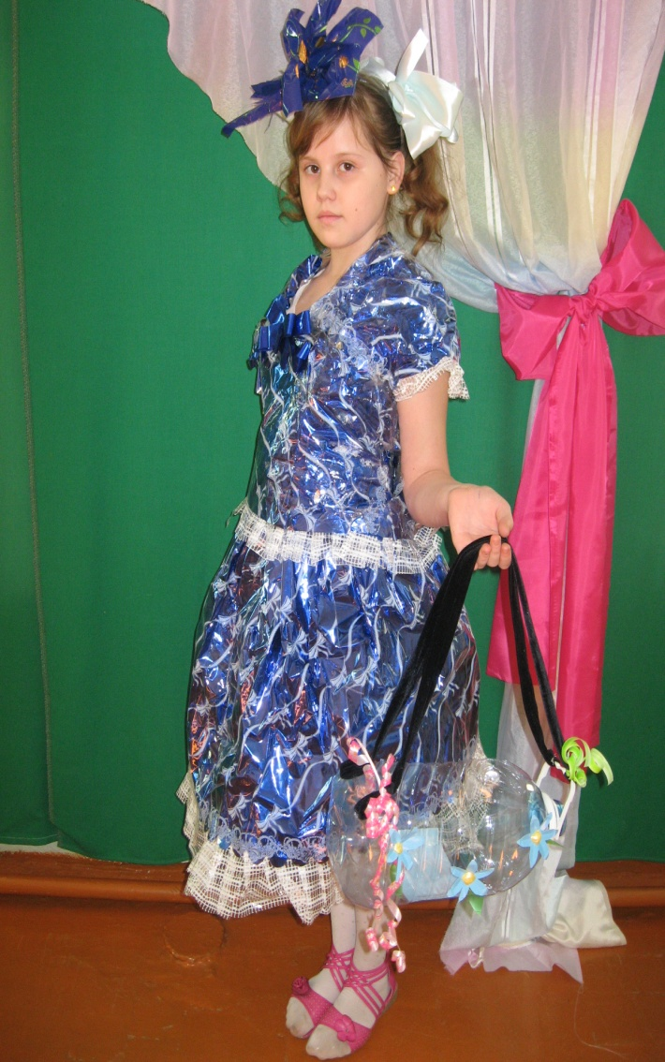
Экологический театр моды !

Slide 13
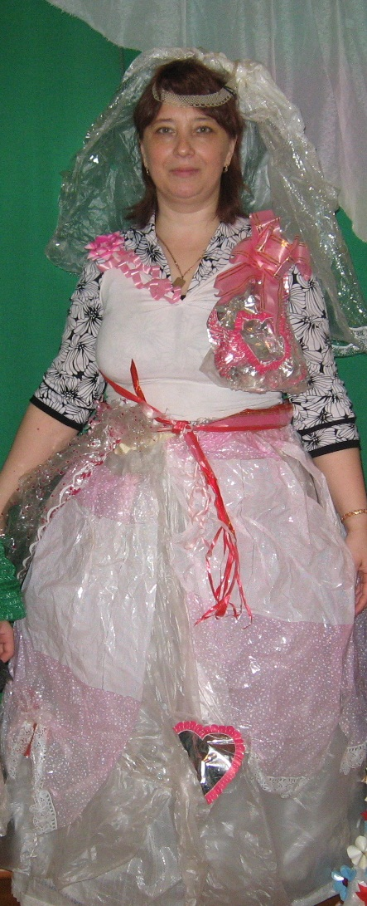
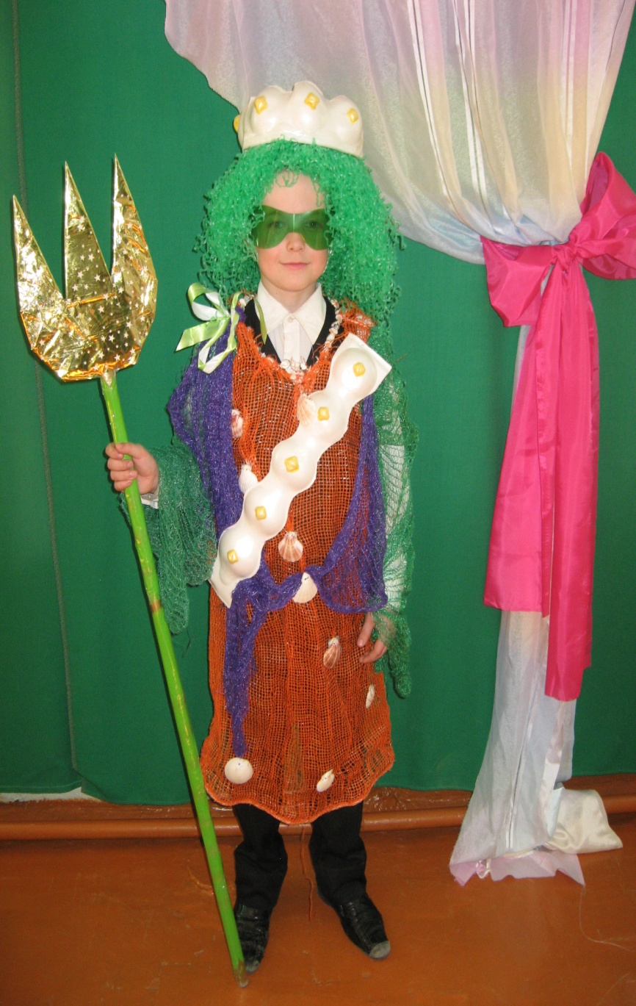

Slide 14
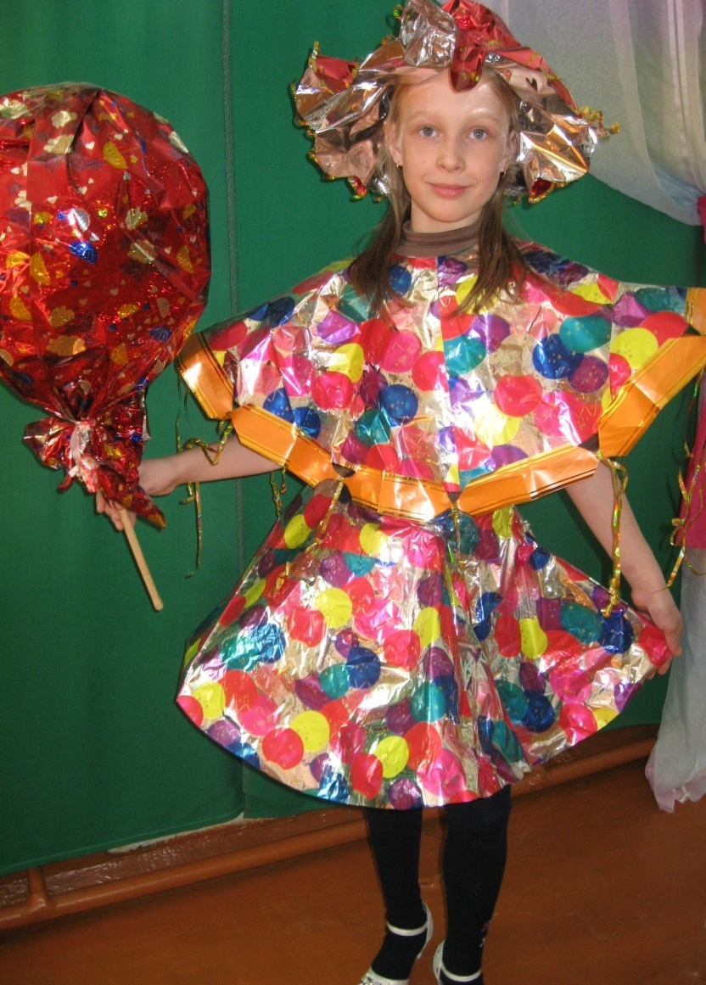
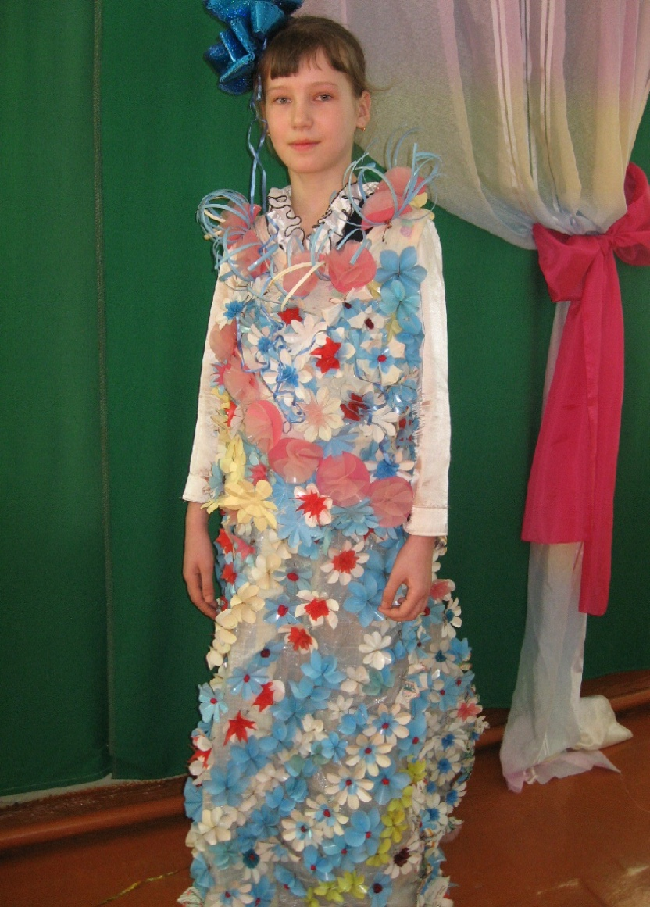
Руководитель экологического театра:
Тупицина Т.К.

Slide 15
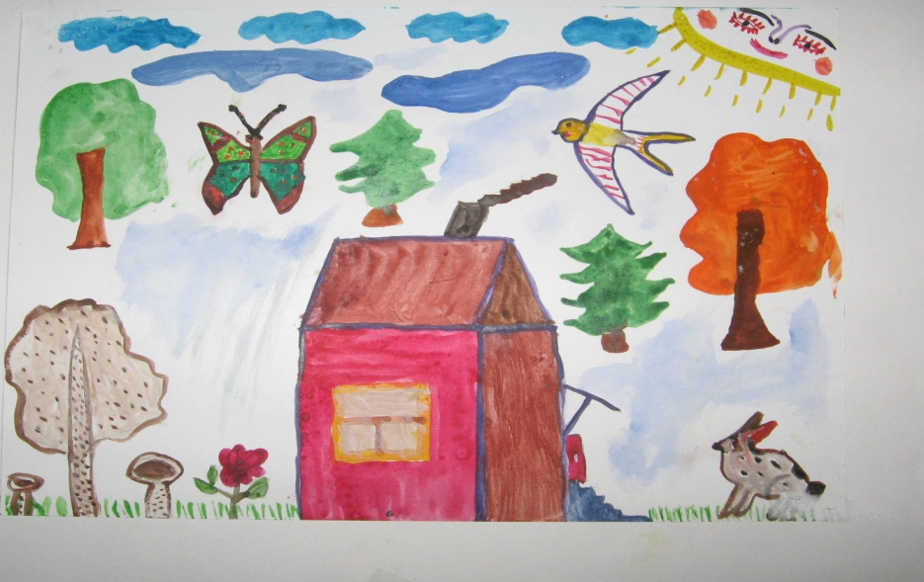
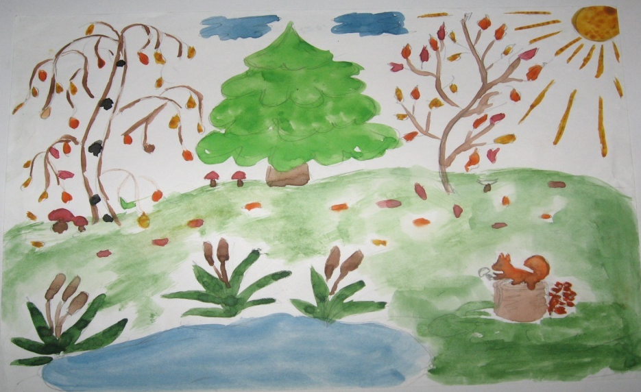
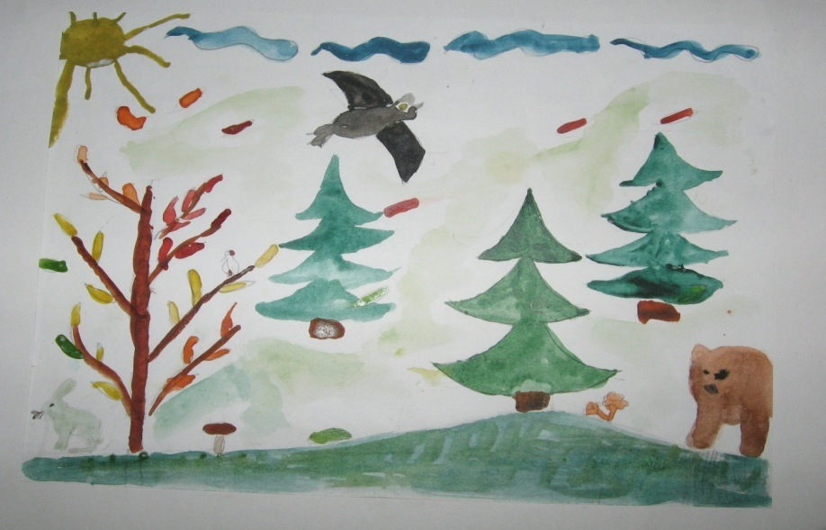
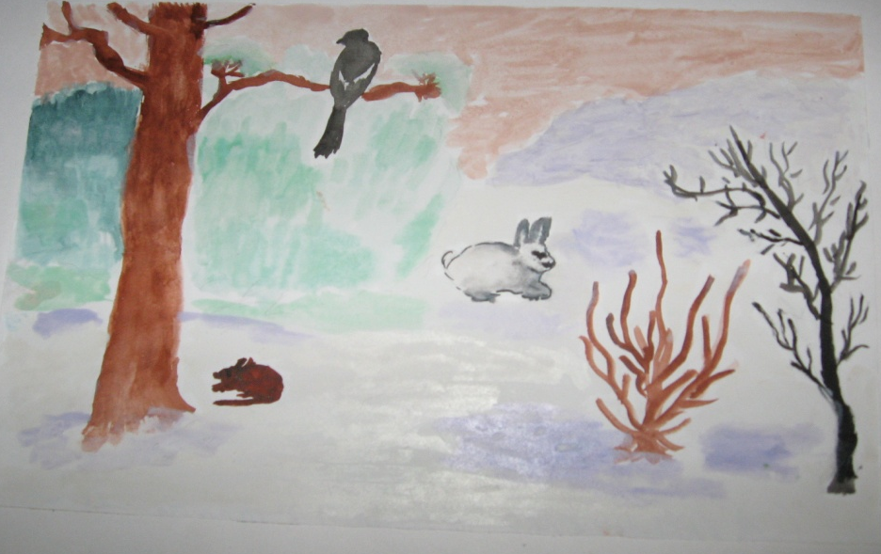
Рисунки на тему: « Как прекрасен этот мир !»

Slide 16
Наши предложения уничтожения мусора:
На свалках нужно запускать установки, позволяющие уничтожать любые отходы без вреда для окружающей среды.
Придумать такую обработку, чтобы получался другой полезный продукт, например стройматериалы.
Сортировать мусор для дальнейшей переработки.
Просроченные лекарства сдавать в аптеку.
Батарейки сдавать в пункты приема.
Ненужные вещи отправлять в благотворительные организации.

Slide 17
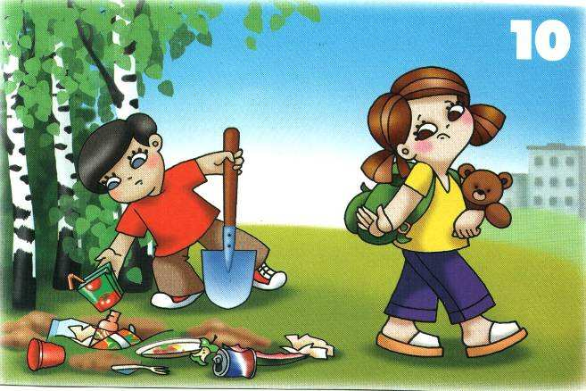
Как мы можем помочь справиться с отходами?
выявлять несанкционированные свалки и сообщать о них ;
организовывать сбор макулатуры и металлолома;
выпустить листовки о вреде мусора;
рассказать младшим школьникам о том, как надо обращаться с отходами;
организовать субботник по сбору мусора;

Slide 18
ВЫВОД:
Мы достигли своей цели и доказали, что мусор и бытовые отходы можно использовать вторично или утилизировать без особого вреда для окружающей среды и здоровья человека.
МЫ предложили свои способы вторичной переработки бытовых отходов.

Slide 19
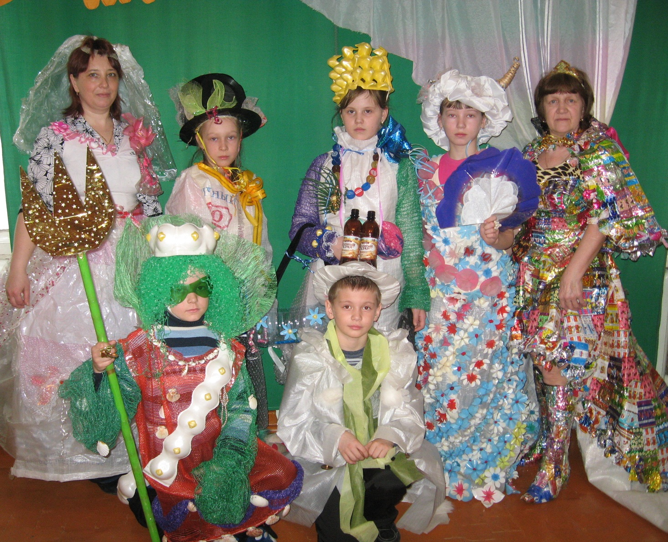

Slide 20
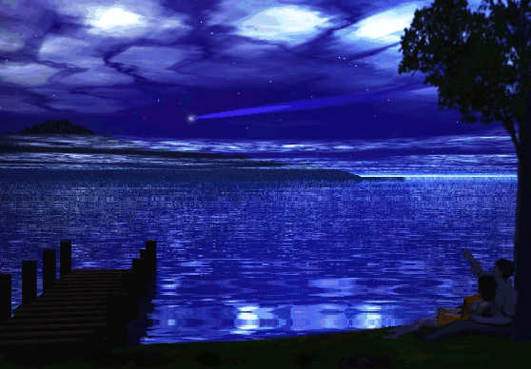
СПАСИБО ЗА ВНИМАНИЕ !
Презентацию составила учитель начальных классов МКОУСОШ № 11 п.Оус
Нохрина Светлана Николаевна.

